Slide 1

Endometrios
Jämlikhet
Immunologiska aspekter
Emma Björk
PhD
Överläkare Gynekologi och Obstetrik Örnsköldsviks sjukhus

Slide 2
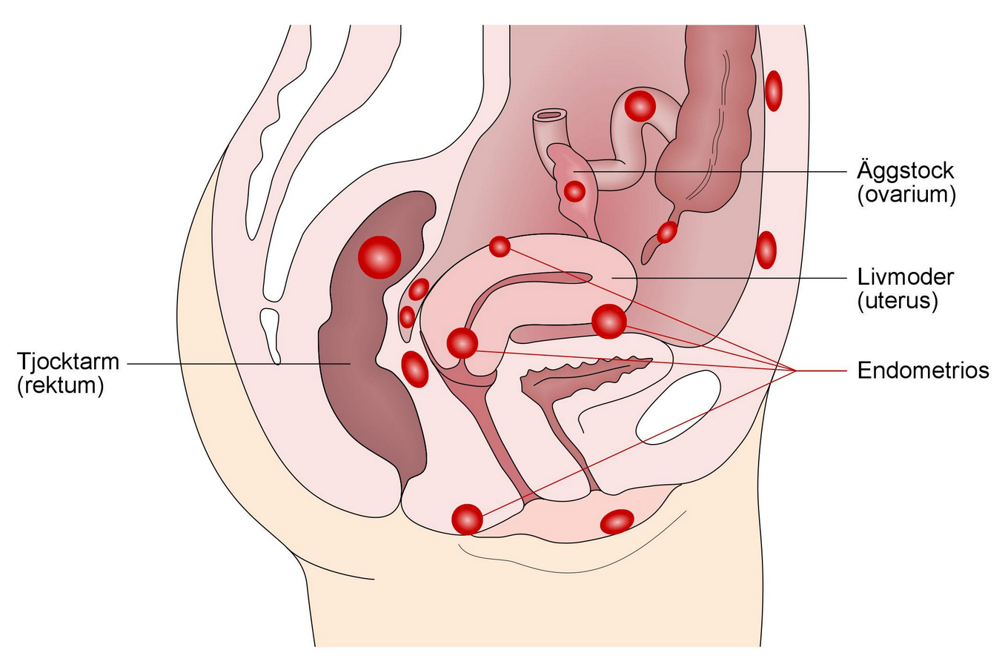
Vad är endometrios?
Vävnad som liknar livmoderslemhinna som sitter på andra platser än inuti livmodern.
De vanligaste platserna är:
Bukhinnan
Äggstockarna
Tarmarna
Urinblåsan

Slide 3

Konsekvenserna av endometrios
Endometrios leder obehandlad till kroniska smärtor och nedsatt fertilitet
Där det finns endometrios uppstår inflammation som medför ökade smärtor
Upprepad inflammation leder till ärrbildning och sammanväxningar vilket ger smärtor
Långvarig inflammation och ärrbildning leder till infertilitet
Långvarig låggradig inflammation ger en ökad cancerrisk

Slide 4
Endometrios prevalens
Prevalens 10-15% av fertila kvinnor
2 miljoner kvinnor i Sverige är idag i fertil ålder vilket ger ca 200 000 kvinnor med endometrios
I medeltal tar det 8 år från symtomdebut till diagnos
Desto yngre patients desto längre ”doctors delay”
Ungefär 80 % debuterar i tonåren
Vi måste bli bättre på att hitta och behandla!

Slide 5
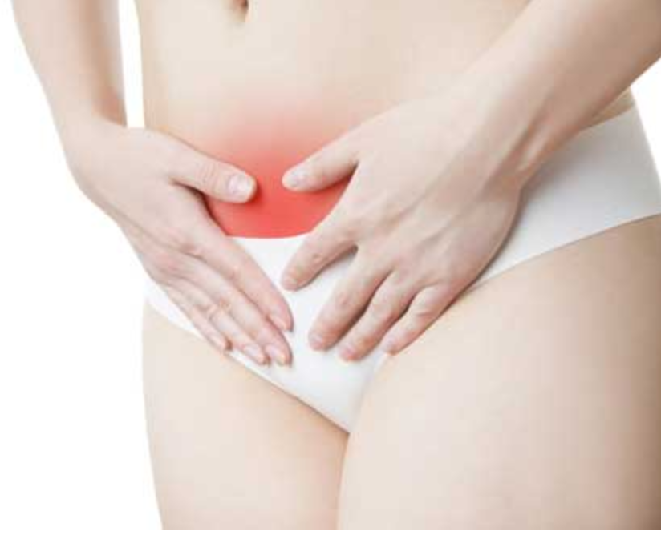
Problemet i samhället
  Samhället normaliserar mensvärk
  Kvinnan/tjejen blir inte trodd
  Besvär negligeras
  Behandling uteblir
  Rädsla för hormonella behandlingar pga media (p-piller behandling innebär samma hormonella nivåer som att vara gravid i vecka 5-6)

Slide 6
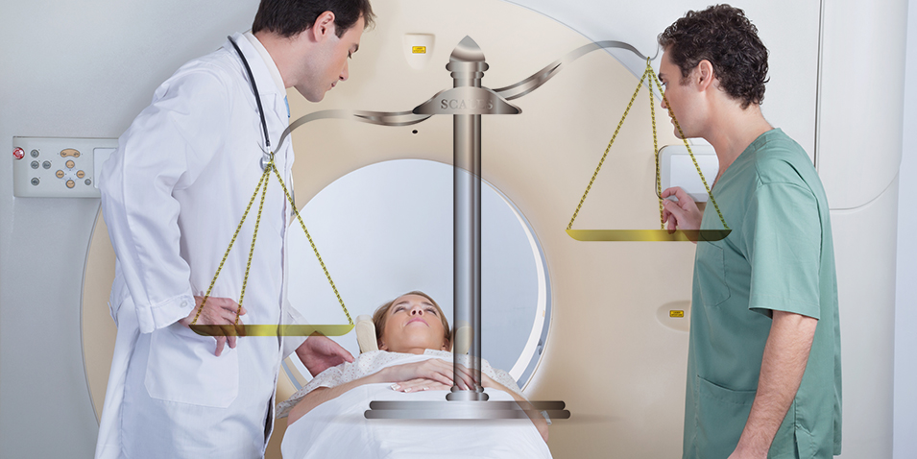
Jämlikhet?
Är det troligt att samma ointresse skulle möta en sjukdom som innebar att tusentals män stannade hemma från jobbet 1-3 dagar varje månad på grund av pungsmärta?
Detta orsakat av en sjukdom som kan orsaka skador på vitala organ?

Slide 7

Vad är en folksjukdom?
En folksjukdom är en sjukdom med hög förekomst i befolkningen och som bedöms ha stor inverkan på befolkningens hälsotillstånd under en viss tidsperiod. Vanliga folksjukdomar i Sverige är diabetes, cancer samt hjärt- och kärlsjukdomar.
Varför är inte endometrios klassificerad som en folksjukdom?
Notes:
Ca 63000 har typ I diabetes I Sverige, 4-5% av befolkningen har typ II diabetes

Slide 8

Utbildning om endometrios i skolan
Vad lär sig skolbarn om menscykeln?
Vad lär sig skolbarn om PMS, riklig mens och mensvärk?
Vet tonåringar när det har besvär som inte är “normala” som de bör/kan få hjälp med?
Är det jämlikt?

Slide 9

Forskningsmedel
Vetenskapsrådet – spjutspetspengar
Centrala ALF
Cancerfonden/Hjärt-Lung fonden
Läkemedelsindustrin
Det här fotot av Okänd författare licensieras enligt CC BY-NC-ND

Slide 10
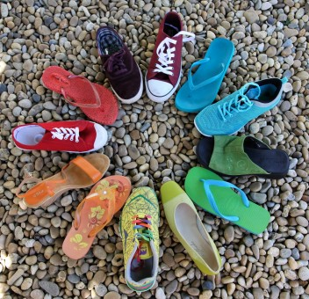
Utbildning av ST-läkare om endometrios
Ingår inte i de obligatoriska ST kurserna
Hur ska man som ST-läkare lära sig handlägga endometrios?
Vem ska ta hand om endometriospatineterna?

Slide 11

Hur ser det ut i landet?
Endometriosteam
Multiprofessionellt omhändertagande rekommenderas av Socialstyrelsen
Endometriosteam – sammansättning
  Gynekolog
  BM/Ssk
  Fysioterapeut
  Psykolog eller kurator
  Smärtspecialist
  Sexologisk kompetens
Kontaktsköterskor
Notes:
Endometriosteam finns idag inte I alla regioner, i några regioner finns det flera team. Vad man kallar team kan ha väldigt olika uppbyggnad. Det krävs att det finns eldsjäl/någon som är intresserad . Enligt Socialstyrelsens nationella riktlinjer för endometrios 2017 så ska det finnas endometriosteam I varje region och det åligger regionen att ha dessa team. Rekommendation
Hälso- och sjukvården bör erbjuda tillgång till ett multiprofessionellt team till personer med
endometrios och särskilt behov av stöd (prioritet 1).
Rekommendation
Hälso- och sjukvården bör erbjuda personer med endometrios och behov av stöd tillgång till
sjuksköterska eller barnmorska med kunskap om endometrios
(prioritet 2)
Rekommendation
Hälso- och sjukvården bör erbjuda stödjande samtal till personer med endometrios och behov
av stöd (prioritet 2).
Rekommendation
Hälso- och sjukvården bör erbjuda sexologisk konsultation till personer med endometrios och
sexuell dysfunktion (prioritet 3).

Slide 12
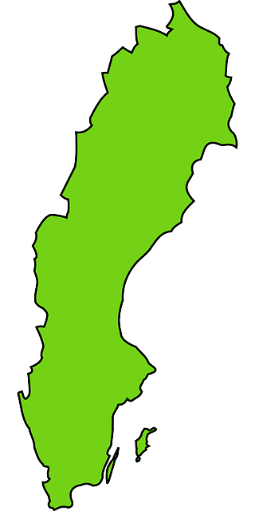
Hur ser det ut i landet?
Nationell Högspeciliserad Vård
NHV centra sedan 2021
Akademiska sjukhuset, Uppsala
Södersjukhuset, Stockholm
Sahlgrenska, Göteborg
Skånes universitetsjukhus, Malmö
21 regioner i Sverige - regionala regionsamarbeten
Notes:
Socialstyrelsen har tagit beslut om nivåstrukturering av avancerad kirurgi vid endometrios
Från 1 januari 2021 utgör vården nationell högspecialiserad vård.
Vård vid avancerad kirurgi vid endometrios är komplex och sällan förekommande samt kräver en
viss volym och multidisciplinär kompetens. Koncentrering av den aktuella vården till färre enheter
bedömdes kunna bidra till ett effektivt användande av hälso- och sjukvårdens resurser och säkra att
kompetens upprätthålls och sårbarhet minskas.
unilaterala samt bilaterala endometriom hos fertila
verifierad djup infiltrerad endometrios (DIE)
endometrios i bukvägg
endometrios i äggledare med känd eller misstänkt adherensbildning
patient med endometrios som ska genomgå hysterektomi och/ eller bilateral SOE med misstänkt eller verifierade uttalade adherenser i lilla bäckenet s.k. ”frozen pelvis”

Slide 13
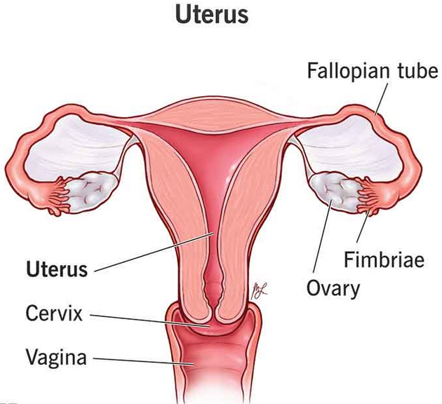
Vad beror endometrios på?
Retrograd mens
Rester av de Müllerska gångarna
Cellulär metaplasi av Coelomiska celler
Spridning av endometrios celler via blodet eller lymfsystemet
Notes:
Retrograd mens - vid 80 % av alla menstruationer blöder kvinnan ut i buken via äggledarna
Rester av de Müllerian gångarna som vidareutvecklas till djup infiltrativ endometrios
Cellulär metaplasi av de Coelomiska cellerna - kan förklara endometrios på ovanliga platser såsom I pleura där coelomiskt epithel kan genomgå metaplastisk förändring och utvecklas till endometrios.
Endometrios kan också uppstå genom spridning av endometrios celler via blodet eller lymfsystemet

Slide 14
Vad beror endometrios på?
Störning i immunförsvaret
Endometriecellerna i mensblodet ges möjlighet att implantera och tillväxa i bukhinnan/på ovarierna → kronisk inflammation → fibros och sammanväxningar i buken
Vid varje menscykel aktiveras endometriet i uterus, samtidigt aktiveras endometrioshärdarna, vilket leder till svullnad och blödning i härdarna vilket orsakar smärtor
Notes:
Störning i immunförsvaret, (nedreglering av NK celler i buken, oklart varför) men ej autoimmun sjukdom

Slide 15
Endometrios – en bieffekt av vår fertilitet?
Människan ett av få djur som är konstant fertila
Stor hjärna och litet bäcken → relativt kort graviditet
Djup placentation kräver tjockare endometrium
Vi stöter av endometriet vid mens istället för apoptos

Slide 16
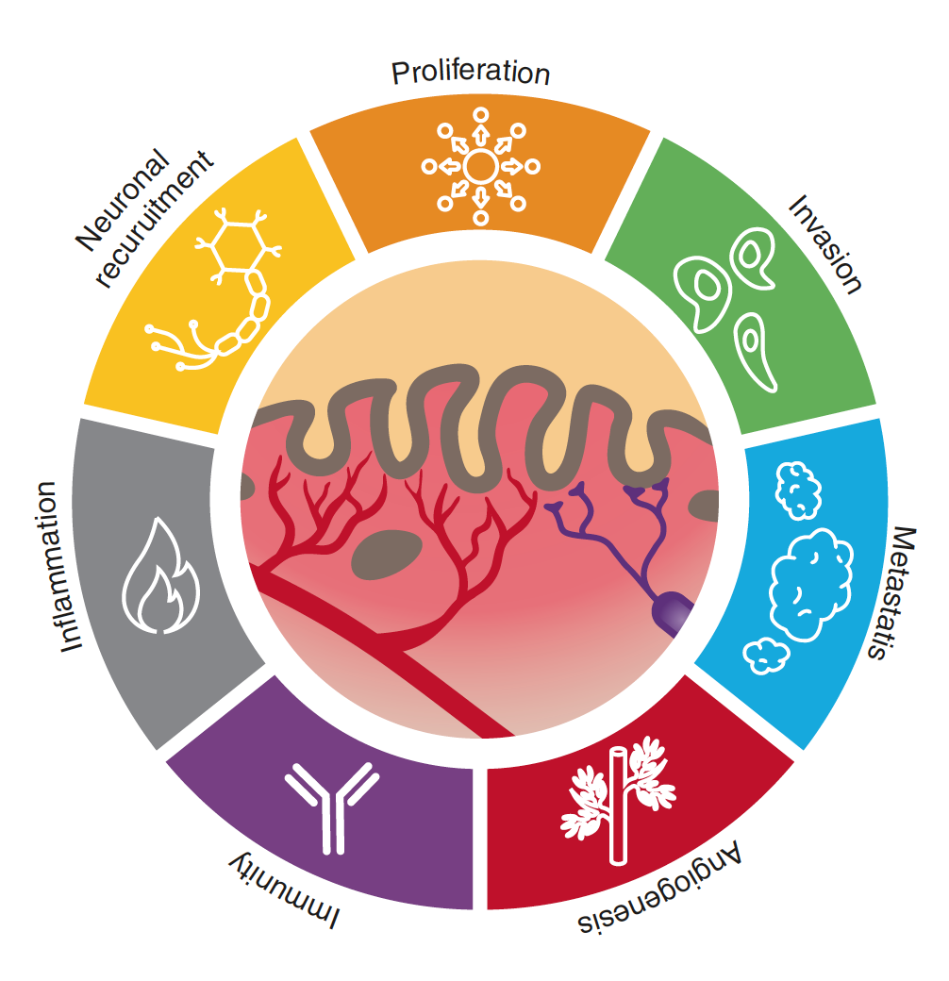
Endometrios liknar cancer
Källa: Akslen 2022
Notes:
Hallmarks of cancer

Slide 17
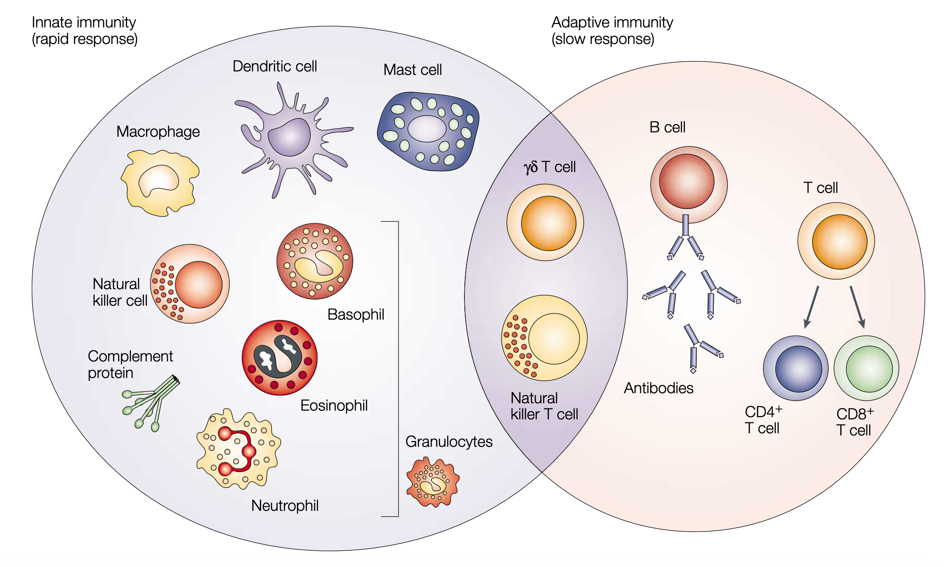
Immunsystemet
Källa: Dranoff 2004
Notes:
Nämn
PBMC
Immunövervakning
Syftar till att avlägsna skadade och patologiskt omvandlade celler (Dunn 2002)
Utövas av de cytotoxiska cellerna i immunsystemet (Dunn 2002)
NK celler
CTL

Slide 18
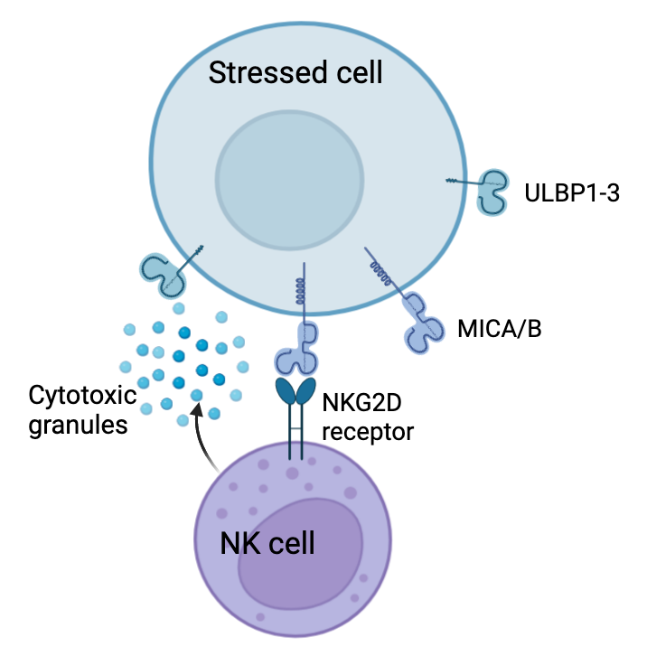
Immunövervakning
Det cytotoxiska NKG2D systemet har en avgörande roll för immunövervakning
CTL
Notes:
Immunövervakning är den kontrollprocess där cytotoxiska celler (NK celler och cytotoxiska T celler) upptäcker och förstör patologiskt omvandlade celler.
Både det humorala och det adaptiva systemet bidrar till denna process.
NKG2D är en viktig aktiverande receptor för cytotoxicitet i immunövervakningen.
NKG2D uttrycks på de flesta NK celler, CTL, NKT celler och γδ T celler.
NKG2D fungera som den primärt aktiverande receptorn på NK celler och som en ko-stimulerande receptor tillsammans med TCR (T cells receptorn) hos CTL. Uttrycket av NKG2D kan uppregleras av cytokinen IFNγ och nedtreglerad av TGFβ.
Liganderna till NKG2D receptorn kan delas in i 2 grupper: “the MHC class I chain related antigens” (MICA och B) liknar MHC class I i strukturen men utan att de presenterar antigen) och de UL16-bindande proteinerna (ULBP1-6).
Liganduttrycket hos friska celler är lågt/frånvarande, men cellulär stress ger en ökning av liganderna på cellytan.
NKG2D receptor uppregleras av IFNgamma, IL12 och IL15 och nedregleras av TGFbeta

Slide 19
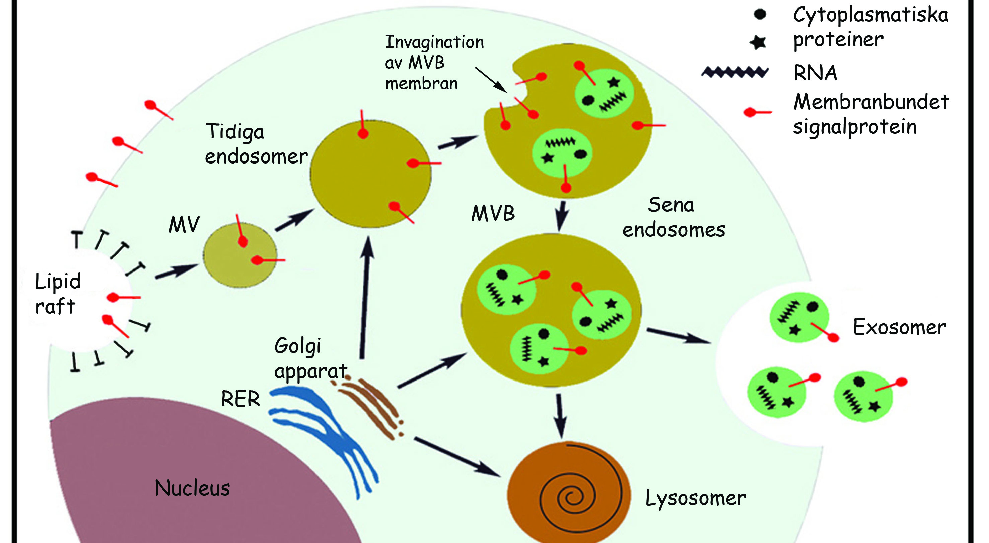
Exosomer
Vesikler som utsöndras från de flesta celltyper i kroppen.
Bildas igenom dubbel invagination
Används för intercellulär kommunikation
Innehåller proteiner och nukleinsyror, avspeglar cellen som producerar dem.
Exosomer som produceras av placenta och tumörer har en hög immunosuppressiv potential.
Notes:
Ytmolekylerna behåller sin tredimensionella struktur som behåller sin biologiska aktivitet
Micro RNA long non coding RNA
Membranbundna nanometer-stora vesikler som utsöndras från de flesta celltyper i kroppen.
Bildas i och utsöndras från cellens inre via cellens endosomala system
Används för intercellulär kommunikation och överföring av signaler mellan cellen som producerad dem och målcellen ”by proxy
Innehåller proteiner och nukleinsyror såsom mRNA, noncoding RNAser och mitokondriskt DNA. Det specifika innehållet avspeglar cellen som producerar dem.
Exosomer som produceras av placenta och tumörer har en hög immunosuppressiv potential.
2) De fungerar som en slags “flaskpost” mellan cellerna och bär på proteinpaket och nukleinsyror som kan utbytas mellan cellerna
Man kan finna exosomer i blod och andra kroppsvätskor såsom saliv, urin, bröstmjölk och fostervatten men även i patologiska vätskor såsom ascites och pleuravätska.
4) Avspeglar cellens tillstånd just när de producerades, men det är oklart hur cellen styr detta

Slide 20
Endometrios lurar immunsystemet på samma sätt som cancer

Slide 21
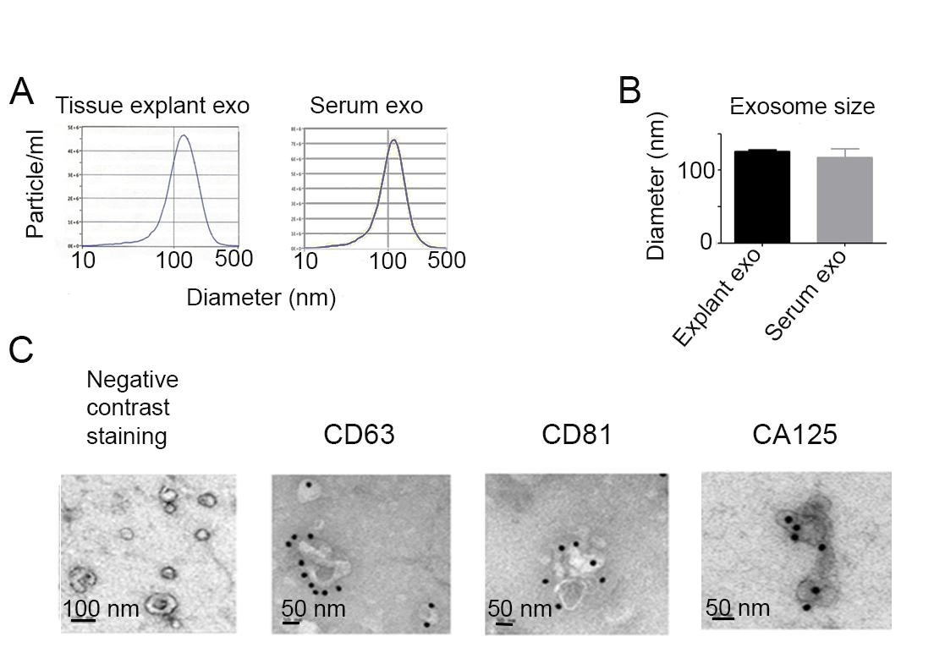
Endometrioshärdar producerar stora mängder exosomer
Storleken på exosomerna
  126 nm i “explant cultures”
  118 nm i serum
“Cup-shaped” form och hög renhet ses med TEM
Uttryck av tetraspaninerna CD 63 och CD 81
Uttryck av CA 125 - address molekyl?
Notes:
Exosomer kännetecknas av:
Storlek 30-150 nm (100 nm i genomsnitt),
Densistet 1,13-1,19 g/ml
Membran som uttrycker tetraspaninerna CD9, CD63 and CD81
En sfärisk form. I transmissions elektron mikroskop ses de dock med en karaktärisktsk ”cup shape”, vilket är en artefact, men som används för att definiera exosomer

Slide 22
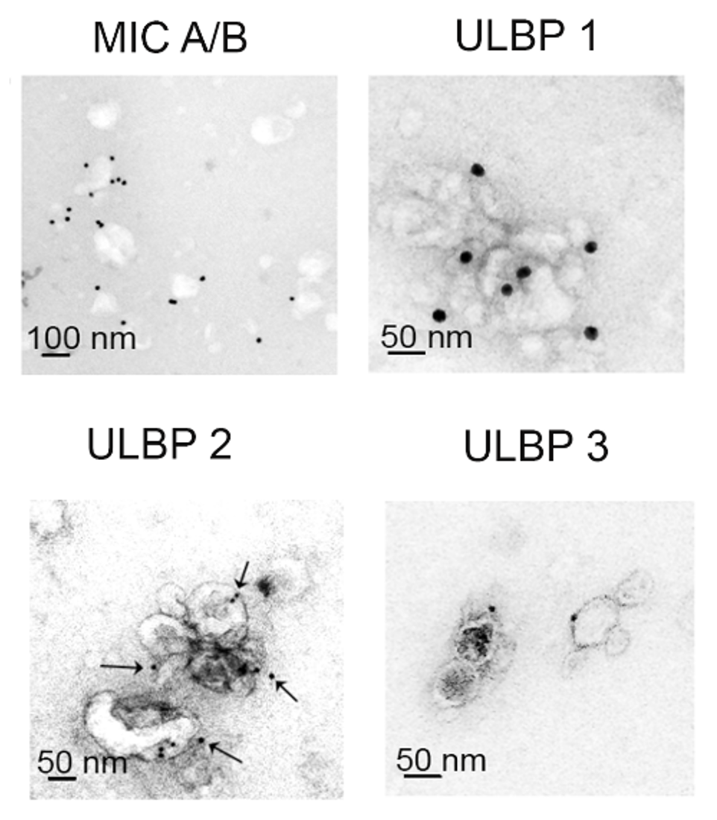
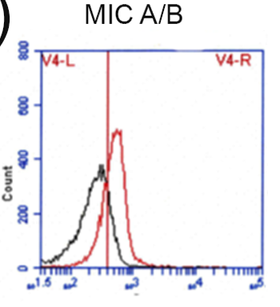
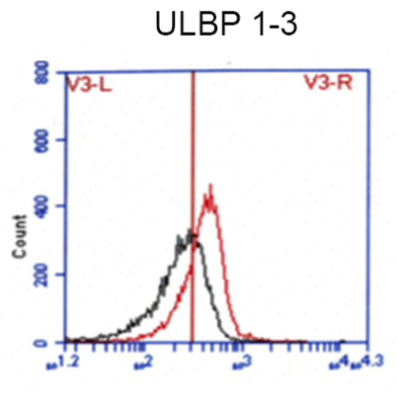
MICA/B och ULBP1-3 uttrycks på ytan av exosomer från endometriosvävnad
Immunogoldfärgning med mAk mot MICA/B och ULBP 1-3 och IEM
Immunofluorescens av exosomer kopplade till latexkulor och färgade med mAk mot MICA/B och ULBP 1-3 och flödescytometri
A. Immunoelektronmikroskopi
B. Flödescytometri med latexkulor
Notes:
We performed Immunoelectron microscopy with Immunogold staining with mAbs against MICA/B and ULBP 1-3
Histogram I svart visar kontrollen och röda histogrammet
Control black and red is the staining
Endometriotic tissue exosomes carry NKG2D ligands that downregulate the NKG2D receptor on PBMC from healthy donors. A) Immunoelectron micrographs of endometriotic tissue exosomes expressing the NKG2D ligands MICA/B and ULBP1-3. B) Immunoflow cytometry of endometriotic tissue exosomes captured on mAb-coated latex beads showing surface expression of members of the MICA/B and ULBP families. Black curve represents negative controls with isotype-matched mAbs. (n=4).

Slide 23
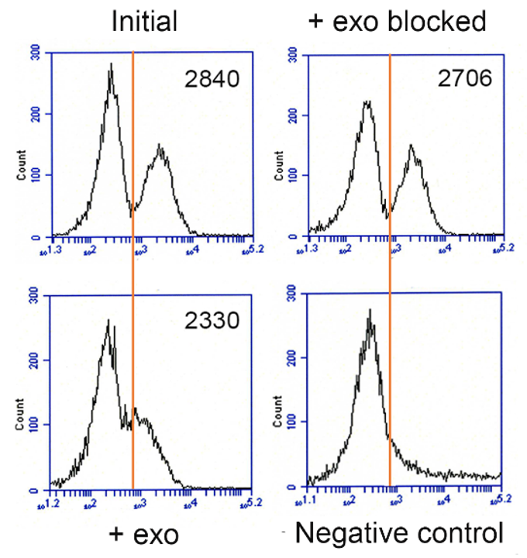
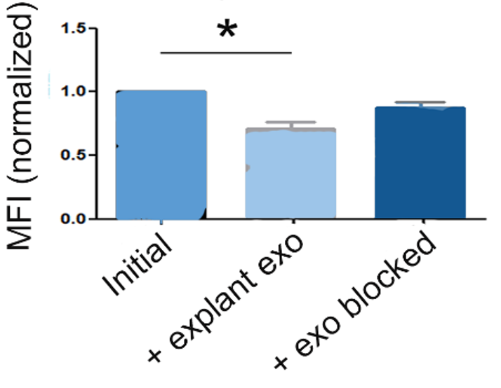
Exosomer som uttrycker NKG2D ligander nedreglerar NKG2D receptorn
Exosomer utsöndrade av endometriosvävnaden nedreglerar NKG2D receptorn på PBMC från friska kontroller
Effekten upphävs när exosomerna blockeras
A. Ett representativt experiment för nedreglering av NKG2D receptorn
B. Genomsnittligt resultat av sju experiment
Mean fluorescence intensity (MFI)
Notes:
PBMC= peripheral blood mononuclear cell
In the right half we see the initial expression of NKG2D receptor
We can also se the absolut numbers of fluorence intensity is decreased after exosomes are adeed and that the fluoerecese is
A representative experiment showing downregulation of the NKG2D receptor expression on PBMC from healthy donors, assessed by MFI before and after 24 h incubation with native endometriotic tissue exosomes, or with the same exosomes blocked by anti-CD63 antibodies. B) Average results of seven experiments, measuring NKG2D receptor downregulation in the absence and presence of native or blocked exosomes from endometriotic tissue.

Slide 24
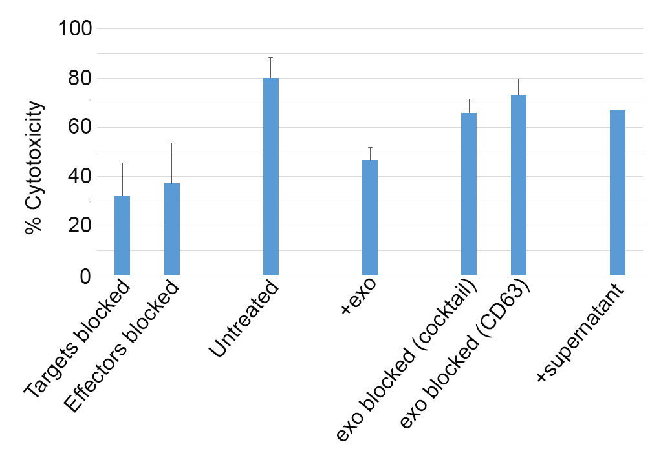
Exosomer utsöndrade från endometriosvävnad som bär på NKG2D liganderna försvagar NK-cell cytotoxiciteten
*
NK-cells cytotoxiciteten bedömdes med hjälp av PBMC som effector celler (E) och K562 celler som mål celler (T) med E:T ratio 40:1
Obehandlade “native” exosomer reducerade cytotoxiciteten till en nivå jämförbar med att blockera mål eller effektor cellerna
Cytotoxiciteten återställdes när exosomerna blockerades
Ingen suppressiv aktivitet sågs i använd supernatant efter exosom isoleringen
Notes:
n=5
NKG2D-mediated cytotoxicity was assessed with PBMC as effector cells and the erythroid cell line K562 as target cells (E:T ratio 40:1) in the presence/absence of native or mAb-blocked endometriotic tissue exosomes (n=5). Note that the presence of native exosomes reduced the cytotoxicity to a degree comparable to blocking the target or effector cells. Treatment of the exosomes with a mAb cocktail of NKG2D ligands or anti-CD63 mAb reversed the suppression to the levels of untreated target and effector cells. Used supernatant, left after isolation of exosomes, did not affect cytotoxicity.
PBMCs from healthy donors were used as effector cells and the human NKG2D ligand-expressing erythroleukemia cells K562 as targets. Since the K562 cell line lacks MHC class I expression needed for CTL activation, this assay specifically tests NKG2D receptor-mediated NK cell cytotoxicity. The cytotoxicity was assessed with 1) untreated effector and target cells to assess baseline cytotoxicity, 2) effector and target cells in the presence of native exosomes, or exosomes, blocked by mAb against NKG2D ligands or anti-CD63 mAbs; 3) with anti-NKG2D receptor-blocked effector cells and 4) anti-NKG2D ligand-blocked target cells. In addition, the effect of supernatant depleted of exosomes on the cytotoxicity was tested.

Slide 25
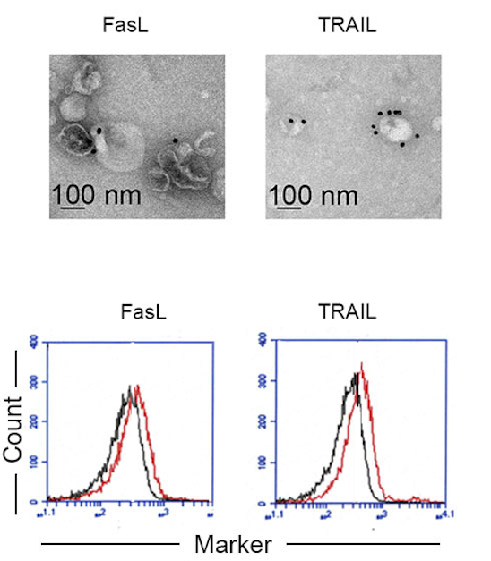
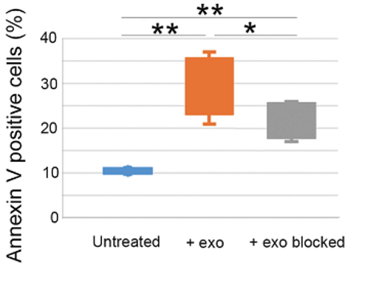
Exosomer från endometriosvävnad uttrycker FasL och TRAIL och inducerar apoptos av Jurkat celler
Exosomerna uttrycker på sin yta FasL och TRAIL
Exoomerna inducerar apoptos av Jurkat celler, en effekt som minskar om exosomerna blockeras
Notes:
Histrogram
Jurkat celllinje av T celler ursprungligen T-cells leukemi, uttrycker Fas

Slide 26
Resultat

Slide 27
Endometrios-ARG
Gå gärna med i Endometrios-ARG
maila endometrios.arg@gmail.com
Whats app -gruppen “EndometriosARG”– alla kan vara med
Maila endometrios.arg@gmail.com

Slide 28
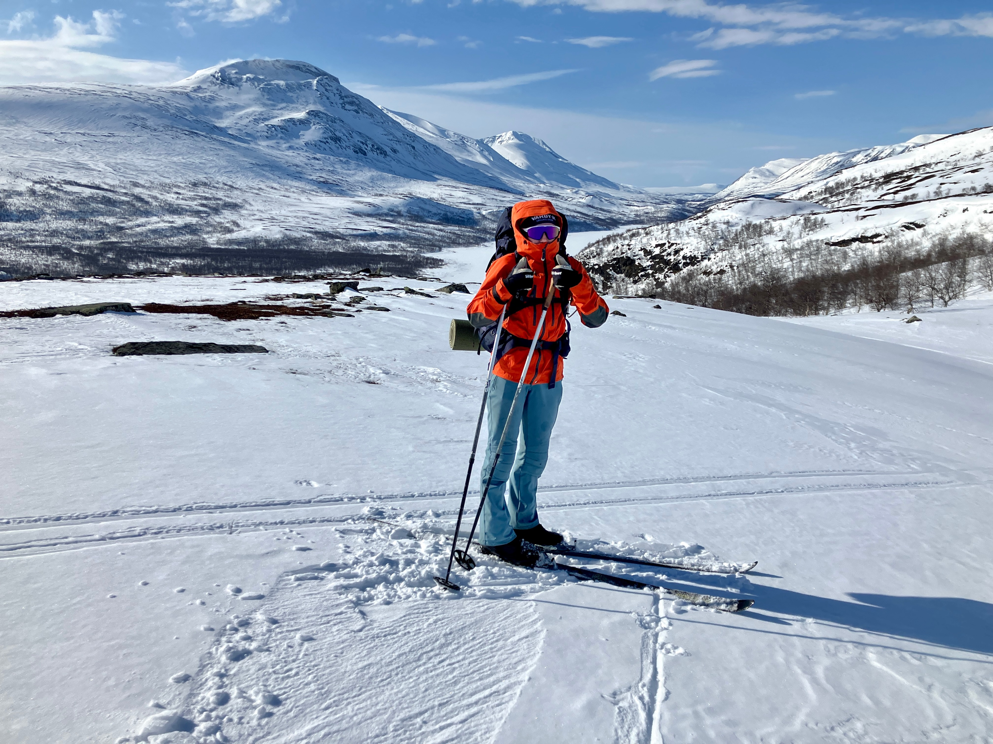
TACK!
TACK!
Teusajaure

